Slide 1
Кейс №4
U-235
Улизко Михаил
Роднев Дмитрий
Завгородний Максим
Павлов Дмитрий

Slide 2
Цели и задачи
Цель:
Разработка инструмента для управления рисками портфеля инвестора на фондовых рынках
Задачи:
Классификация типов инвесторов и разработка модели по определению типа инвесторов
Разработка метрики рекомендательной системы инвесторов
Разработка методов выбора инвестиций на основе метрики
Реализация графического интерфейса (tg bot) и backend

Slide 3
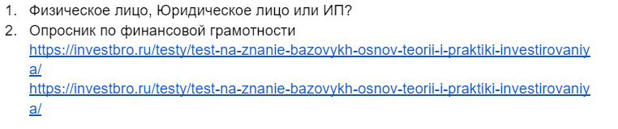
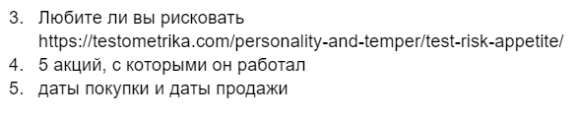
Оценка пользователя
Определение типа инвестора
2. Определение степени рискованности
Способ измерения: взвешенная сумма + к-ранговая классификация

Slide 4
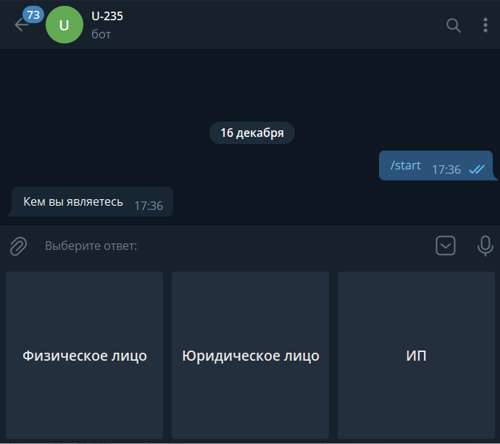
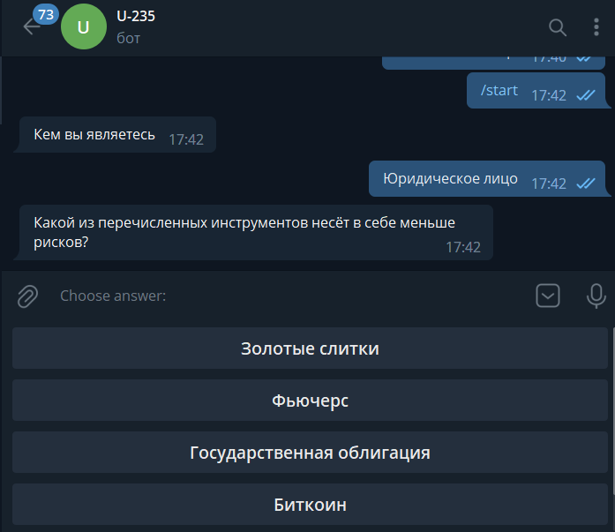
Определение типа инвестора
Статус
Финансовая грамотность

Slide 5
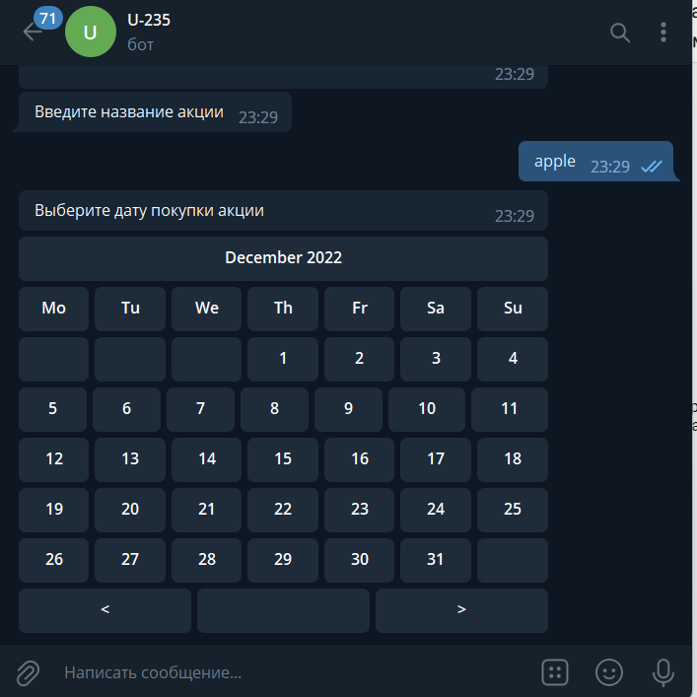
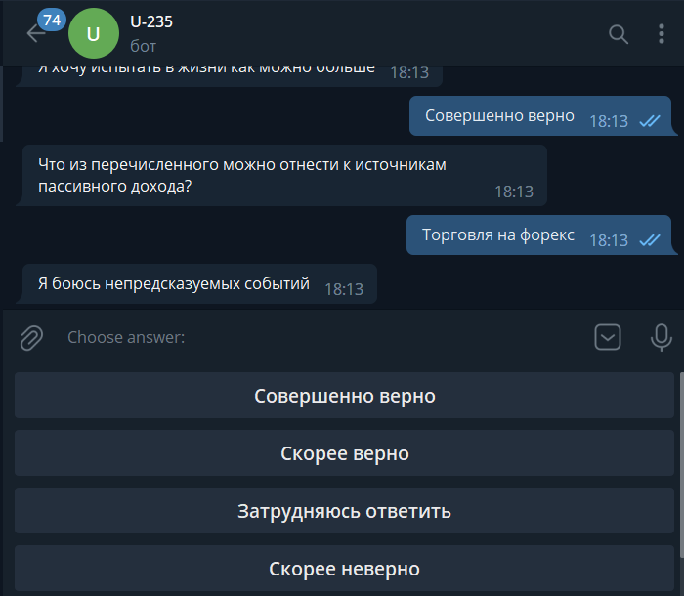
2. Определение рискованности
Тест на рискованность личности инвестора
Анализ акций, предоставленных инвестором

Slide 6
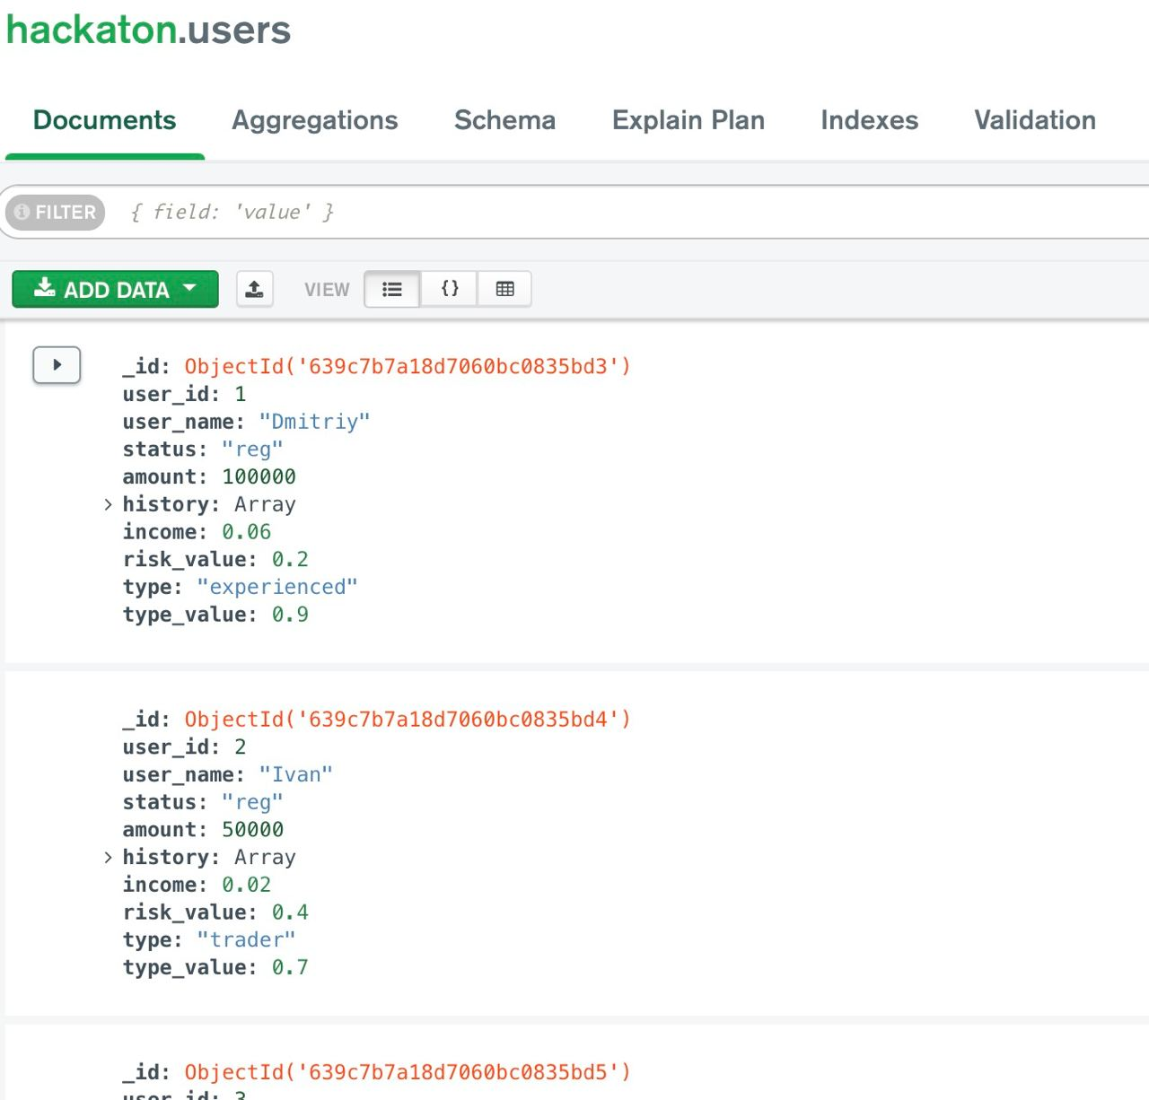
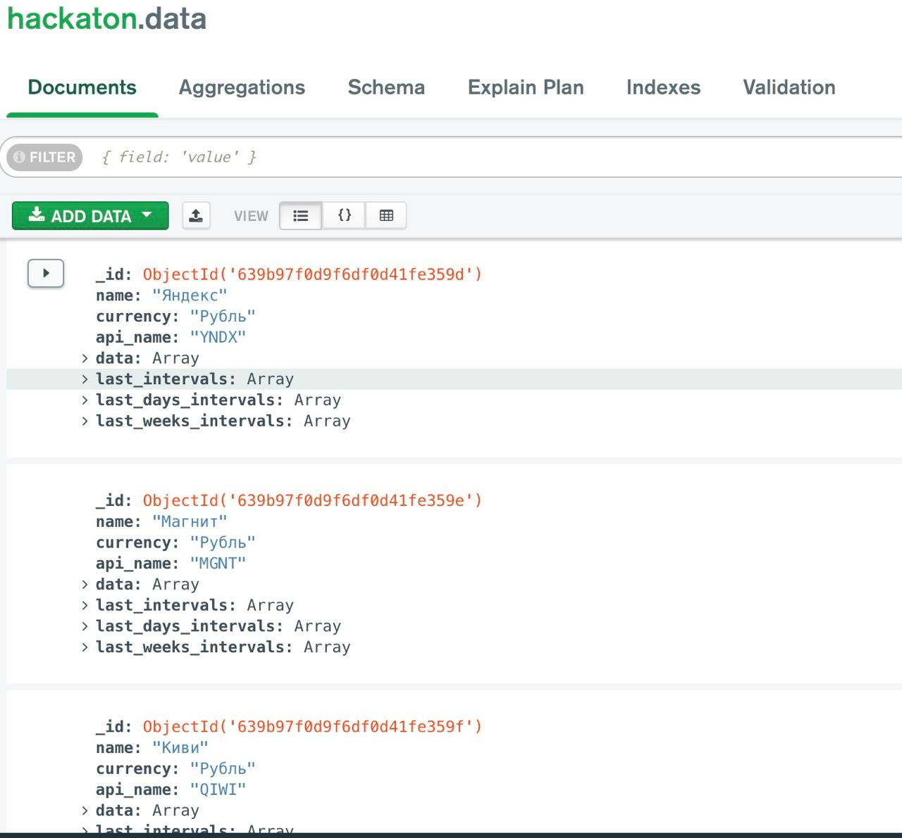
Данные об инвесторах и акциях (BCS.ru)

Slide 7
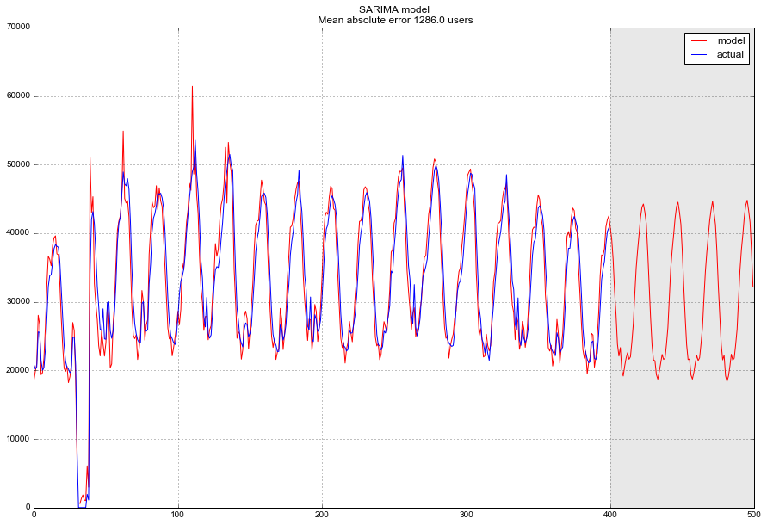
Построение матрицы доходности и матрицы рисков
Матрица доходности
 | Опт. | Песс. | Смеш.
Яндекс | +500 | +100 | +300
…
Тесла | +300 | -200 | +50
ARIMA
скользящее среднее
экспоненциальное скользящее среднее

Slide 8
Построение матрицы доходности и матрицы рисков
Матрица доходности
Матрица рисков
 | Опт. | Песс. | Смеш.
Яндекс | +500 | +100 | +300
…
Тесла | +300 | -200 | +50
 | Опт. | Песс. | Смеш.
Яндекс | +500 | +100 | +300
…
Тесла | +300 | -200 | +50

Slide 9
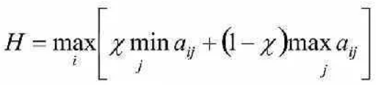
Построение матрицы доходности и матрицы рисков
Матрица рисков
 | Опт. | Песс. | Смеш.
Яндекс | +500 | +100 | +300
…
Тесла | +300 | -200 | +50
 | Значение критерия Гурвитца
Яндекс | 0.16
…
Тесла | 0.22
Матрица доходности
 | Опт. | Песс. | Смеш.
Яндекс | +500 | +100 | +300
…
Тесла | +300 | -200 | +50

Slide 10
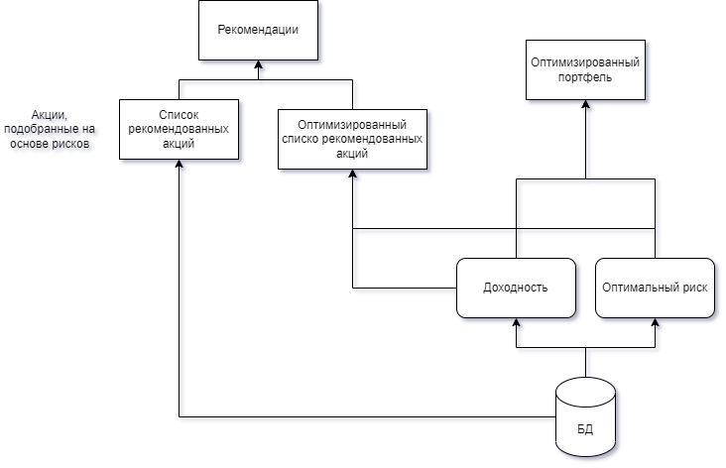
Возможности инструмента, который подстраивается под инвестора

Slide 11
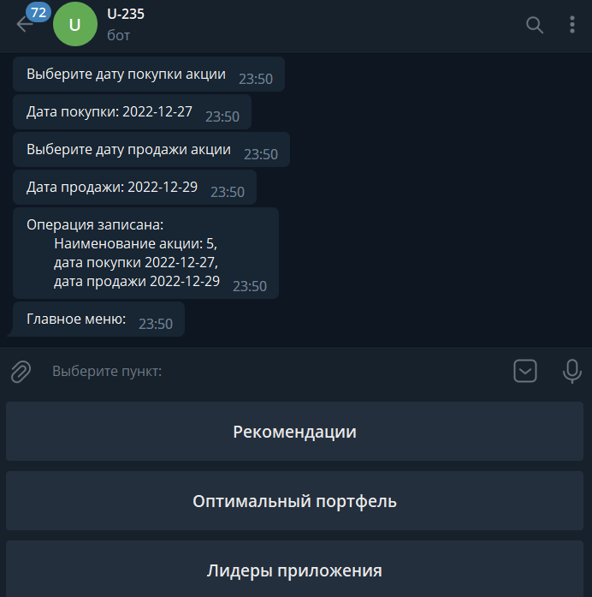
Вид главного меню авторизированного инвестора, который заполнил анкету

Slide 12
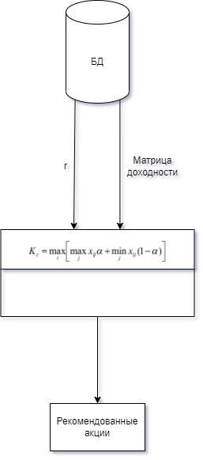
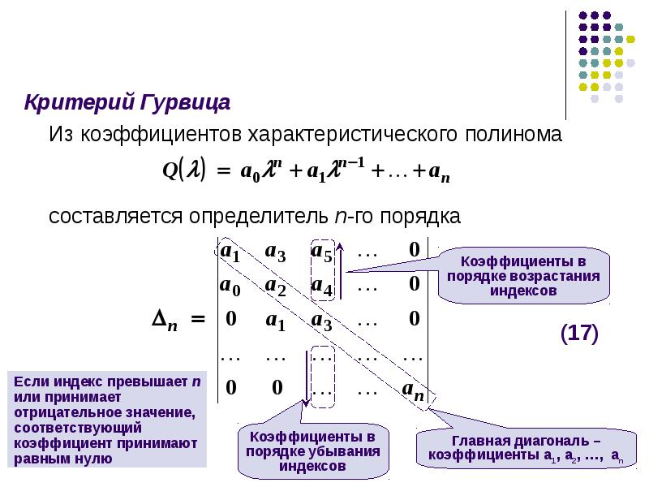
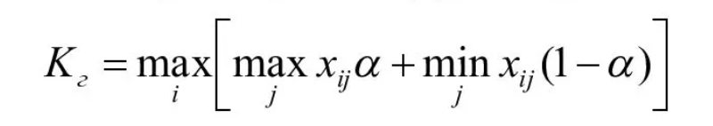
Нахождение рекомендованных
акций
Надо поменять изображение на что-то из проекта

Slide 13
Дополнительные опции
Предложение платной стратегии, основанной на топовых инвесторах
Участие в фондах

Slide 14
Механизм корректировки риска
 | Капитал (M) | Доходность за последнюю неделю (I) | коэффициент (k) | изменяющий коэффициент Dk = I * k
Клиент 1 | 100000 | +0.8 % | 1 | 0.008
Клиент 2 | 50000 | -1% | 0.66 | 0.0066
Клиент 3 | 20000 | +5% | 0.33 | 0.0165
Клиент 4 | 4000 | +20% | 0.01 | 0.002

Slide 15
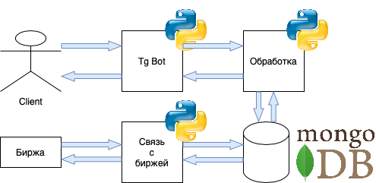
Архитектура

